Slide 2

UC7
Desenvolver Aplicações Web

Slide 3

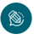
UC7
Desenvolver Aplicações Web
Acessibilidade em aplicações web
A acessibilidade web ajuda pessoas com deficiência a navegarem por um site e a acessarem conteúdos através de ferramentas específicas, como um leitor de tela.

Slide 4
UC7
Desenvolver Aplicações Web
Acessibilidade em aplicações web
Ao tornar seu site acessível, você permite que mais pessoas possam interagir com ele e ter uma boa experiência, além de gerar mais tráfego para as suas páginas.

Slide 5
UC7
Desenvolver Aplicações Web
Acessibilidade em aplicações web
Infelizmente, apesar da Organização Mundial da Saúde (OMS) estimar que 15% da população global viva com algum tipo de deficiência, 70% dos sites verificados possuem grandes falhas em termos de acessibilidade.

Slide 6
UC7
Desenvolver Aplicações Web
1. O Que é Acessibilidade Web?
Acessibilidade web se refere a criação de um site que seja acessível para todas as pessoas, especialmente usuários com deficiências. Para atingir um bom nível de acessibilidade em suas páginas, incentiva-se o uso de design inclusivo, tecnologias integradas e uso de softwares especializados.

Slide 7
UC7
Desenvolver Aplicações Web
2. Por que é importante ter Acessibilidade no Design do Site?
A acessibilidade web cria oportunidades para que todas as pessoas tenham a mesma possibilidade de acesso a uma plataforma digital.

Slide 8
UC7
Desenvolver Aplicações Web
2. Por que é importante ter Acessibilidade no Design do Site?
Além disso, a acessibilidade promove uma melhor experiência do cliente, impulsionando suas estratégias de SEO (Search Engine Optimization). Isso significa que um site mais acessível estará melhor posicionado no ranking dos resultados do Google.

Slide 9
UC7
Desenvolver Aplicações Web
2. Por que é importante ter Acessibilidade no Design do Site?
O resultado é um aumento no número de visitas às suas páginas, já que o site alcançará mais pessoas.
Assim, a acessibilidade web ajuda negócios a expandirem seu alcance de mercado e a aumentarem a satisfação dos clientes.

Slide 10
UC7
Desenvolver Aplicações Web
3. Situações que podem ser beneficiadas por um site com soluções de acessibili-dade:

Slide 11
UC7
Desenvolver Aplicações Web
2.1 Deficiências Visuais
Inclui casos de baixa visão, cegueira e daltonismo. A maioria das pessoas nesses casos utiliza softwares de ampliação de tela ou leitores de tela, que fazem a leitura de textos digitais em voz alta incluindo a descrição das imagens de uma página. Exemplos de leitores de tela são JAWS e NVDA.

Slide 12
UC7
Desenvolver Aplicações Web
2.2 Deficiências Auditivas
Refere-se a vários possíveis níveis de perda de audição, de moderada a severa. O conteúdo de áudio de um site deve incluir legendas ou uma opção de transcrição para que todos os visitantes possam compreender o conteúdo e interagir com ele.

Slide 13
UC7
Desenvolver Aplicações Web
2.3 Deficiências Motoras
Pessoas com controle motor limitado podem encontrar dificuldades no uso de mouses e touchpads. Sendo assim, muitos usuários acabam tendo que utilizar apenas o teclado. Nesses casos, podem precisar de recursos específicos, como sistemas de reconhecimento de voz e dispositivos de tecnologia assistiva.

Slide 14
UC7
Desenvolver Aplicações Web
2.4 Deficiências Cognitivas
Caracterizam-se amplamente como deficiências de aprendizagem. Para ajudar usuários a interagirem com seu site, utilize um design, navegação e layouts consistentes. A linguagem deve simples e os conteúdos criativos, podendo assumir formato de vídeo.

Slide 15
UC7
Desenvolver Aplicações Web
3. Requisitos Legais para Acessibilidade Web
Existem diretrizes e especificações que devemos seguir para atingir os padrões internacionais de acessibilidade web.

Slide 16
UC7
Desenvolver Aplicações Web
Os Estados Unidos da América introduziram o Ato dos Americanos com Deficiências (ADA), um documento com diretrizes sobre acessibilidade. Ele garante que todo indivíduo possa utilizar instalações públicas, incluindo sites. Resumidamente, esse documento torna a acessibilidade web uma exigência legal no país.

Slide 17
UC7
Desenvolver Aplicações Web
No Brasil, diversas leis e decretos foram aprovados com relação à acessibilidade web, instituindo a obrigatoriedade da inclusão de pessoas com deficiência nos ambientes web. Exemplo disso é a Lei nº 13.146, Lei Brasileira de Inclusão da Pessoa com Deficiência, sancionada em 6 de julho de 2015.

Slide 18
UC7
Desenvolver Aplicações Web
5. Como Testar a Acessibilidade de um Site?
Há diversas ferramentas de teste na internet que te ajudam a avaliar seu site em termos de acessibilidade:

Slide 19
UC7
Desenvolver Aplicações Web
5.1 WAVE
Uma ferramenta simples e bastante popular entre desenvolvedores. Ela identifica os problemas das sessões não acessíveis e oferece soluções para corrigi-los. Além disso, o WAVE conta com informações sobre acessibilidade com ícones e indicadores de erros nas páginas do seu site.

Slide 20
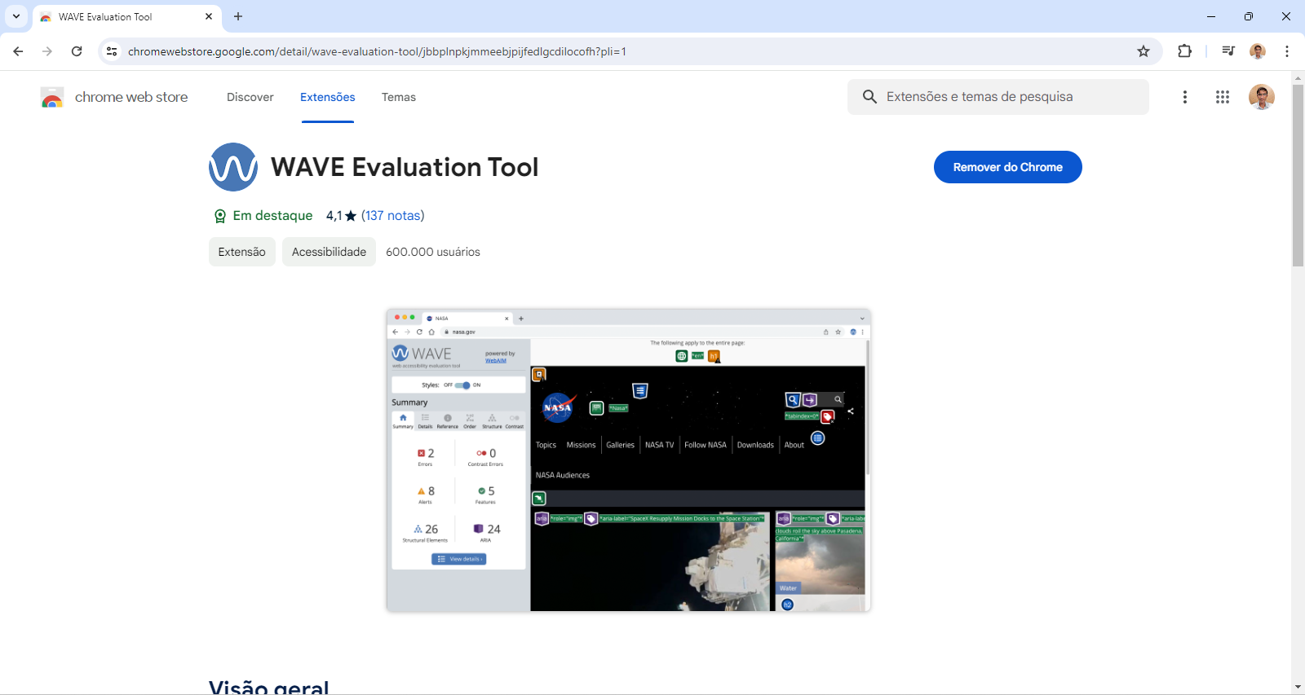
UC7
Desenvolver Aplicações Web

Slide 21
UC7
Desenvolver Aplicações Web
5.2 WebAim
Utilize-o para verificar a cor de seus textos e planos de fundo, garantindo que estes componentes estão cumprindo os requisitos determinados pelos padrões WCAG.

Slide 22
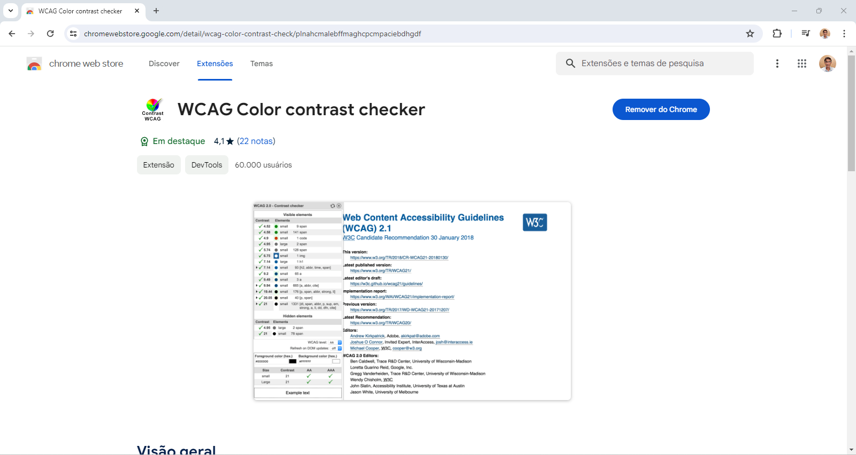
UC7
Desenvolver Aplicações Web

Slide 23
UC7
Desenvolver Aplicações Web
5.3 NVACCESS
Um leitor de tela gratuito para Windows. Ele possui um recurso de foco e destaque que ajuda os desenvolvedores web a localizarem objetos-foco na tela. Adicionalmente, os criadores do site podem ver o produto textual do leitor de tela através do visualizador de discurso.

Slide 24
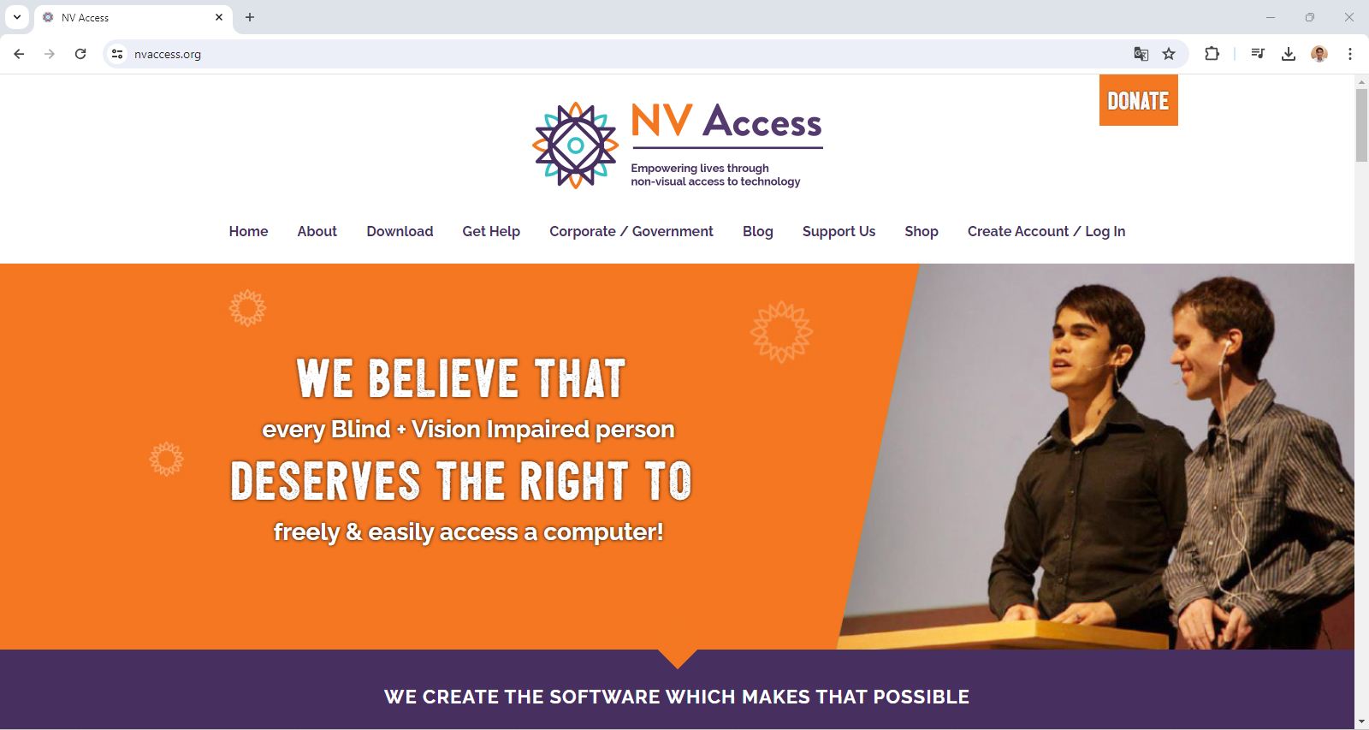
UC7
Desenvolver Aplicações Web

Slide 25
UC7
Desenvolver Aplicações Web
5.3 Axe DevTools
Essa ferramenta automatizada de testes identifica e soluciona problemas de acessibilidade quando você estiver desenvolvendo seu site. A ferramenta de Teste Inteligente Guiado (IGT) permite que você complete o teste manual mais rapidamente, mesmo sem ser um especialista.

Slide 26
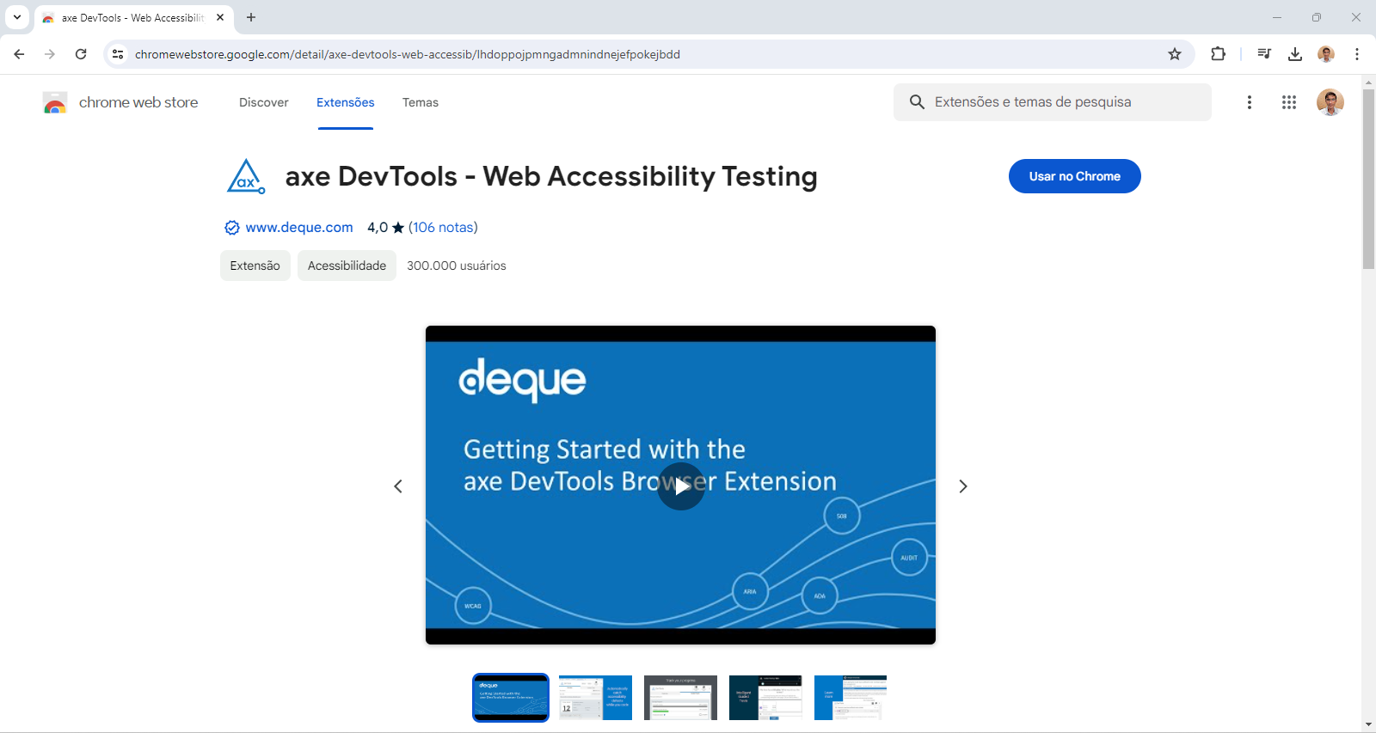
UC7
Desenvolver Aplicações Web

Slide 27
UC7
Desenvolver Aplicações Web
6. Checklist de Acessibilidade Web
Para melhorar a acessibilidade, verifique os seguintes fatores em seu site e publicações, para assim saber se ele responde às exigências descritas nas diretrizes WCAG.

Slide 28
UC7
Desenvolver Aplicações Web
6.1 Alt Text
Ao invés de apresentar as imagens, ilustrações ou gráficos incluídos em conteúdos web, os textos alternativos oferecem informações escritas aos leitores de tela. Afinal, esses conteúdos gráficos não são acessíveis para visitantes com deficiências visuais, por exemplo.

Slide 29
UC7
Desenvolver Aplicações Web
6.2 Alternativas de Áudio e Vídeo
Oferecer alternativas multimídia, como transcrições textuais ou descrições em arquivos de áudio, ajuda usuários com deficiências visuais ou auditivas a acessarem as informações contidas no seu site.
Um bom exemplo de acessibilidade nesse sentido é incluir legendas em seus conteúdos ou oferecer uma descrição de áudio e vídeo.

Slide 30
UC7
Desenvolver Aplicações Web
6.3 Navegação
Garantir que todas as partes do site possam ser acessadas a partir de um teclado ou instrumento de tecnologia assistiva é essencial para qualquer pessoa que não utiliza um mouse para navegação na internet.

Slide 31
UC7
Desenvolver Aplicações Web
6.3 Navegação
Elementos estruturais dos sites, como campos de pesquisa e sitemaps, devem possuir uma navegação lógica e intuitiva para ajudar os usuários a facilmente encontrarem o que estão buscando.

Slide 32
UC7
Desenvolver Aplicações Web
6.4 Contraste de Cores
Usuários com baixa visão ou daltonismo podem enfrentar dificuldades para visualizar os conteúdos de seu site caso eles não estejam com um alto contraste de cores.

Slide 33
UC7
Desenvolver Aplicações Web
6.4 Contraste de Cores
Por exemplo, utilizar uma cor escura para o texto e uma cor clara no plano de fundo — ou vice-versa — ajuda muito na visualização dos elementos nas páginas do site.

Slide 34
UC7
Desenvolver Aplicações Web
6.5 Formulários Acessíveis
Para ajudar usuários com alguma deficiência a entender e utilizar um formulário web, você deve garantir que há uma etiqueta ao lado do campo no qual você deseja que eles cliquem ou preencham. Esse campo pode ser, por exemplo, o campo e-mail ou nome num formulário de contato.

Slide 35
UC7
Desenvolver Aplicações Web
6.5 Formulários Acessíveis
Ao fazer isso, você ajuda usuários que usam ferramentas de tecnologia assistiva a entender o que deve ser feito naquela sessão.

Slide 36
UC7
Desenvolver Aplicações Web
6.5 Conteúdos em Movimento e com Flashes
Conteúdos com movimentos e flashes — como vídeos piscando — que estejam presentes em anúncios, reels e carrosséis podem ser um problema para usuários com deficiências cognitivas. Então pense em evitar esse tipo de produção

Slide 37
UC7
Desenvolver Aplicações Web
6.5 Conteúdos em Movimento e com Flashes
Conteúdos com movimentos e flashes — como vídeos piscando — que estejam presentes em anúncios, reels e carrosséis podem ser um problema para usuários com deficiências cognitivas. Então pense em evitar esse tipo de produção.

Slide 38
UC7
Desenvolver Aplicações Web
6.5 Conteúdos em Movimento e com Flashes
Adicionalmente, inclua em suas páginas um limite de tempo para conteúdos que rodam em alta velocidade, garantindo que esse recurso possa ser ajustado ou desabilitado. Assim, você não confunde usuários quando estão processando as informações exibidas.

Slide 39
UC7
Desenvolver Aplicações Web
6.5 Texto
Ter um título descritivo em uma página na internet pode ajudar os usuários a navegarem por inúmeros sites. Afinal, os recursos tecnológicos, como leitores de tela, fazem a leitura do título da página juntamente dos conteúdos presentes nela.

Slide 40
UC7
Desenvolver Aplicações Web
7.5 Aprendendo mais sobre Acessibilidade Web
Algumas páginas do governo federal do Brasil contam com materiais sobre acessibilidade, incluindo documentos com diretrizes, modelos e padrões legislativos. Vale a pena conferir:

Slide 41
UC7
Desenvolver Aplicações Web
7.5 Aprendendo mais sobre Acessibilidade Web
Recursos de Acessibilidade
Material de apoio
Ferramentas
Referências e Modelos de Implementação

Slide 42
UC7
Desenvolver Aplicações Web
7.5 Aprendendo mais sobre Acessibilidade Web
https://www.gov.br/governodigital/pt-br/acessibilidade-digital/recursos-de-acessibilidade
https://www.gov.br/governodigital/pt-br/acessibilidade-digital/material-de-apoio

Slide 43
UC7
Desenvolver Aplicações Web
7.5 Aprendendo mais sobre Acessibilidade Web
https://www.gov.br/governodigital/pt-br/acessibilidade-digital/material-de-apoio
https://www.gov.br/governodigital/pt-br/acessibilidade-digital/ferramentas

Slide 44
UC7
Desenvolver Aplicações Web
7.5 Aprendendo mais sobre Acessibilidade Web
https://www.gov.br/governodigital/pt-br/acessibilidade-digital/referencias-e-modelos-de-implementacao

